Slide 1
“Pico y género” y su impacto en accidentes de tránsito
Métodos computacionales para políticas públicas
Juan Diego Castro Rodríguez
29-05-2021

Slide 2
Introducción
Durante la pandemia del covid-19 una de las políticas públicas implementadas en Colombia fue el “pico y género”, una iniciativa de la Alcaldesa de Bogotá Claudia López
Dicha política estableció una restricción a la movilidad según el género de los residentes de Bogotá:
Durante los días pares podrían salir los hombres
Durante los días impares las mujeres
Las personas transgénero según su identidad de género

Slide 3
Descripción
Analizar la evolución de los accidentes de tránsito en Bogotá en relación con la implementación del “pico y género”. Tomando como punto de comparación la ciudad de Medellín.
Preguntas a resolver:
-¿Qué localidades concentran la mayor cantidad de accidentes?
-¿Cómo evolucionan los accidentes ante restricciones de movilidad?
-¿Estas tendencias se mantienen en otras ciudades de Colombia?

Slide 4



Métodos
Requests
Funciones auxiliares
Pandas
Matplotlib
Tableau
QGIS

Slide 5
Resultados:

Slide 6
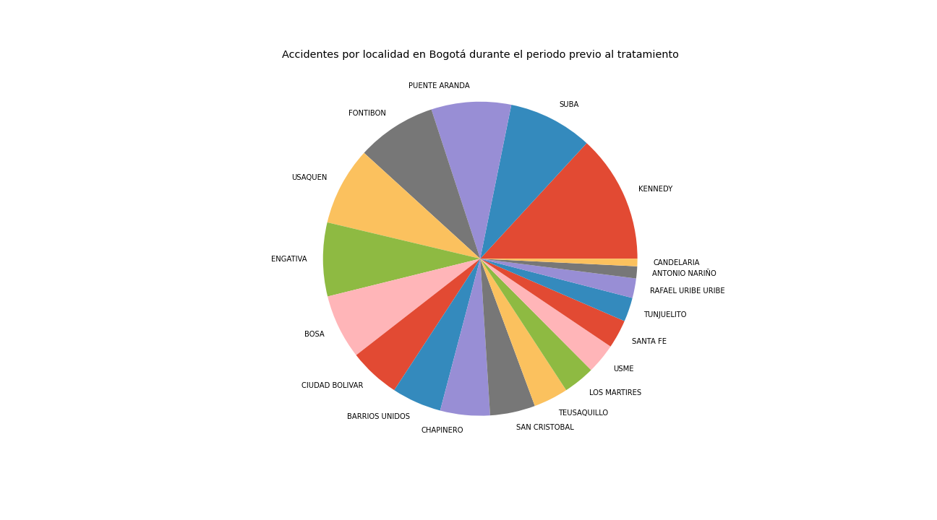
resultados

Slide 7
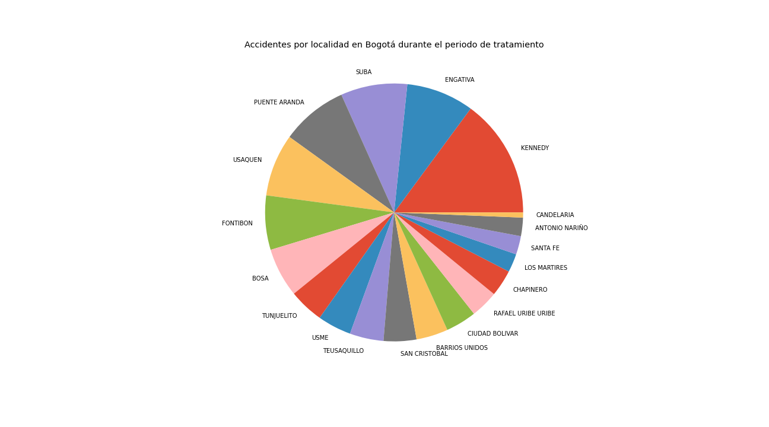
resultados

Slide 8
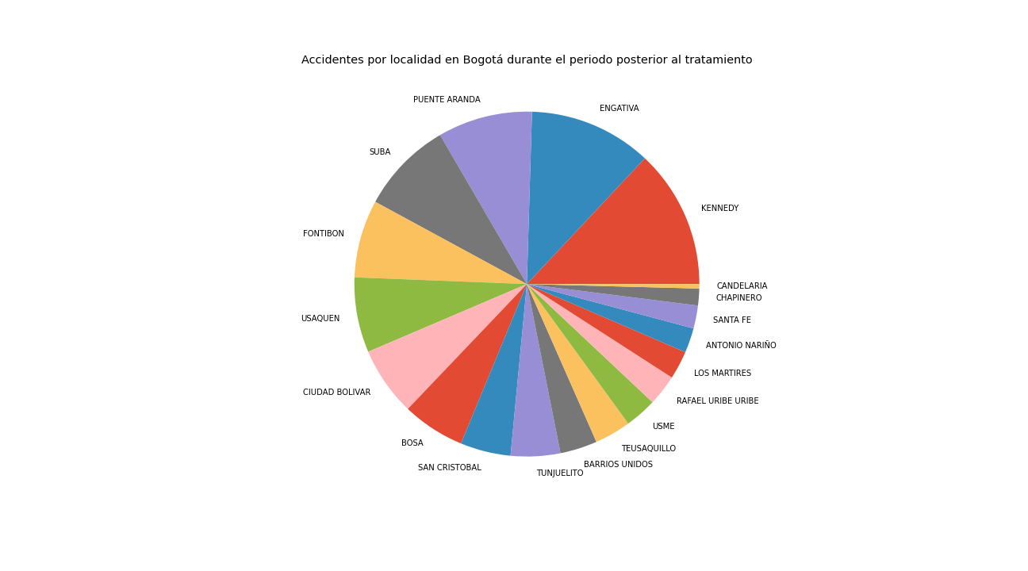
resultados
Los accidentes se concentran en las localidades de Kennedy, Engativa*, Suba y Puente Aranda

Slide 9
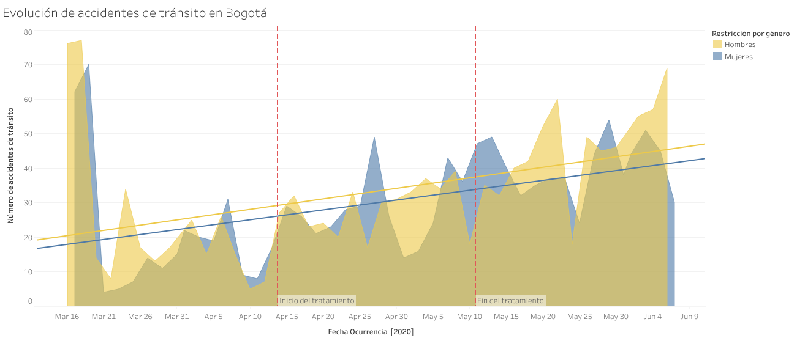
resultados

Slide 10
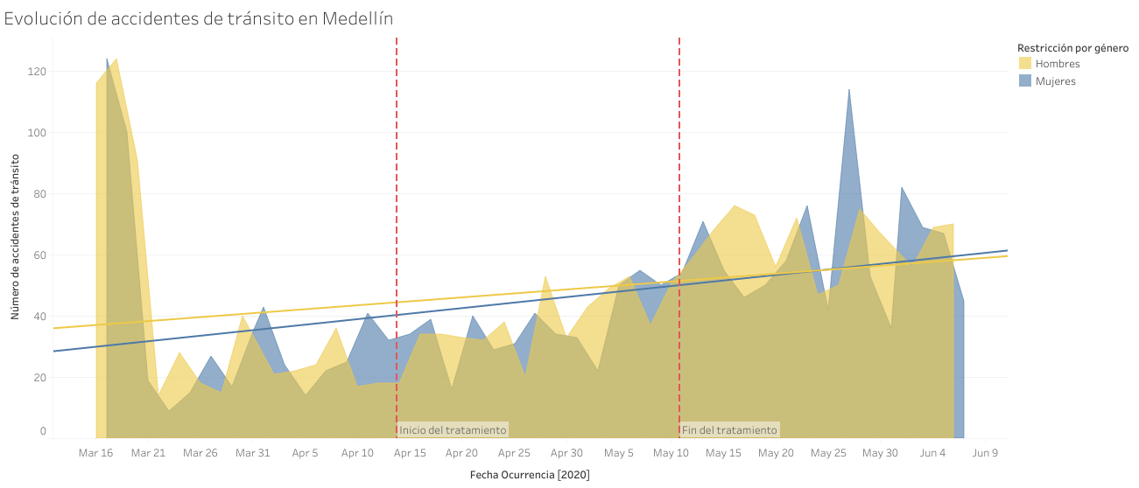
resultados
La evolución de los accidentes de tránsitos es diferente en Bogotá con respecto a Medellín (indicios de un posible efecto)

Slide 11
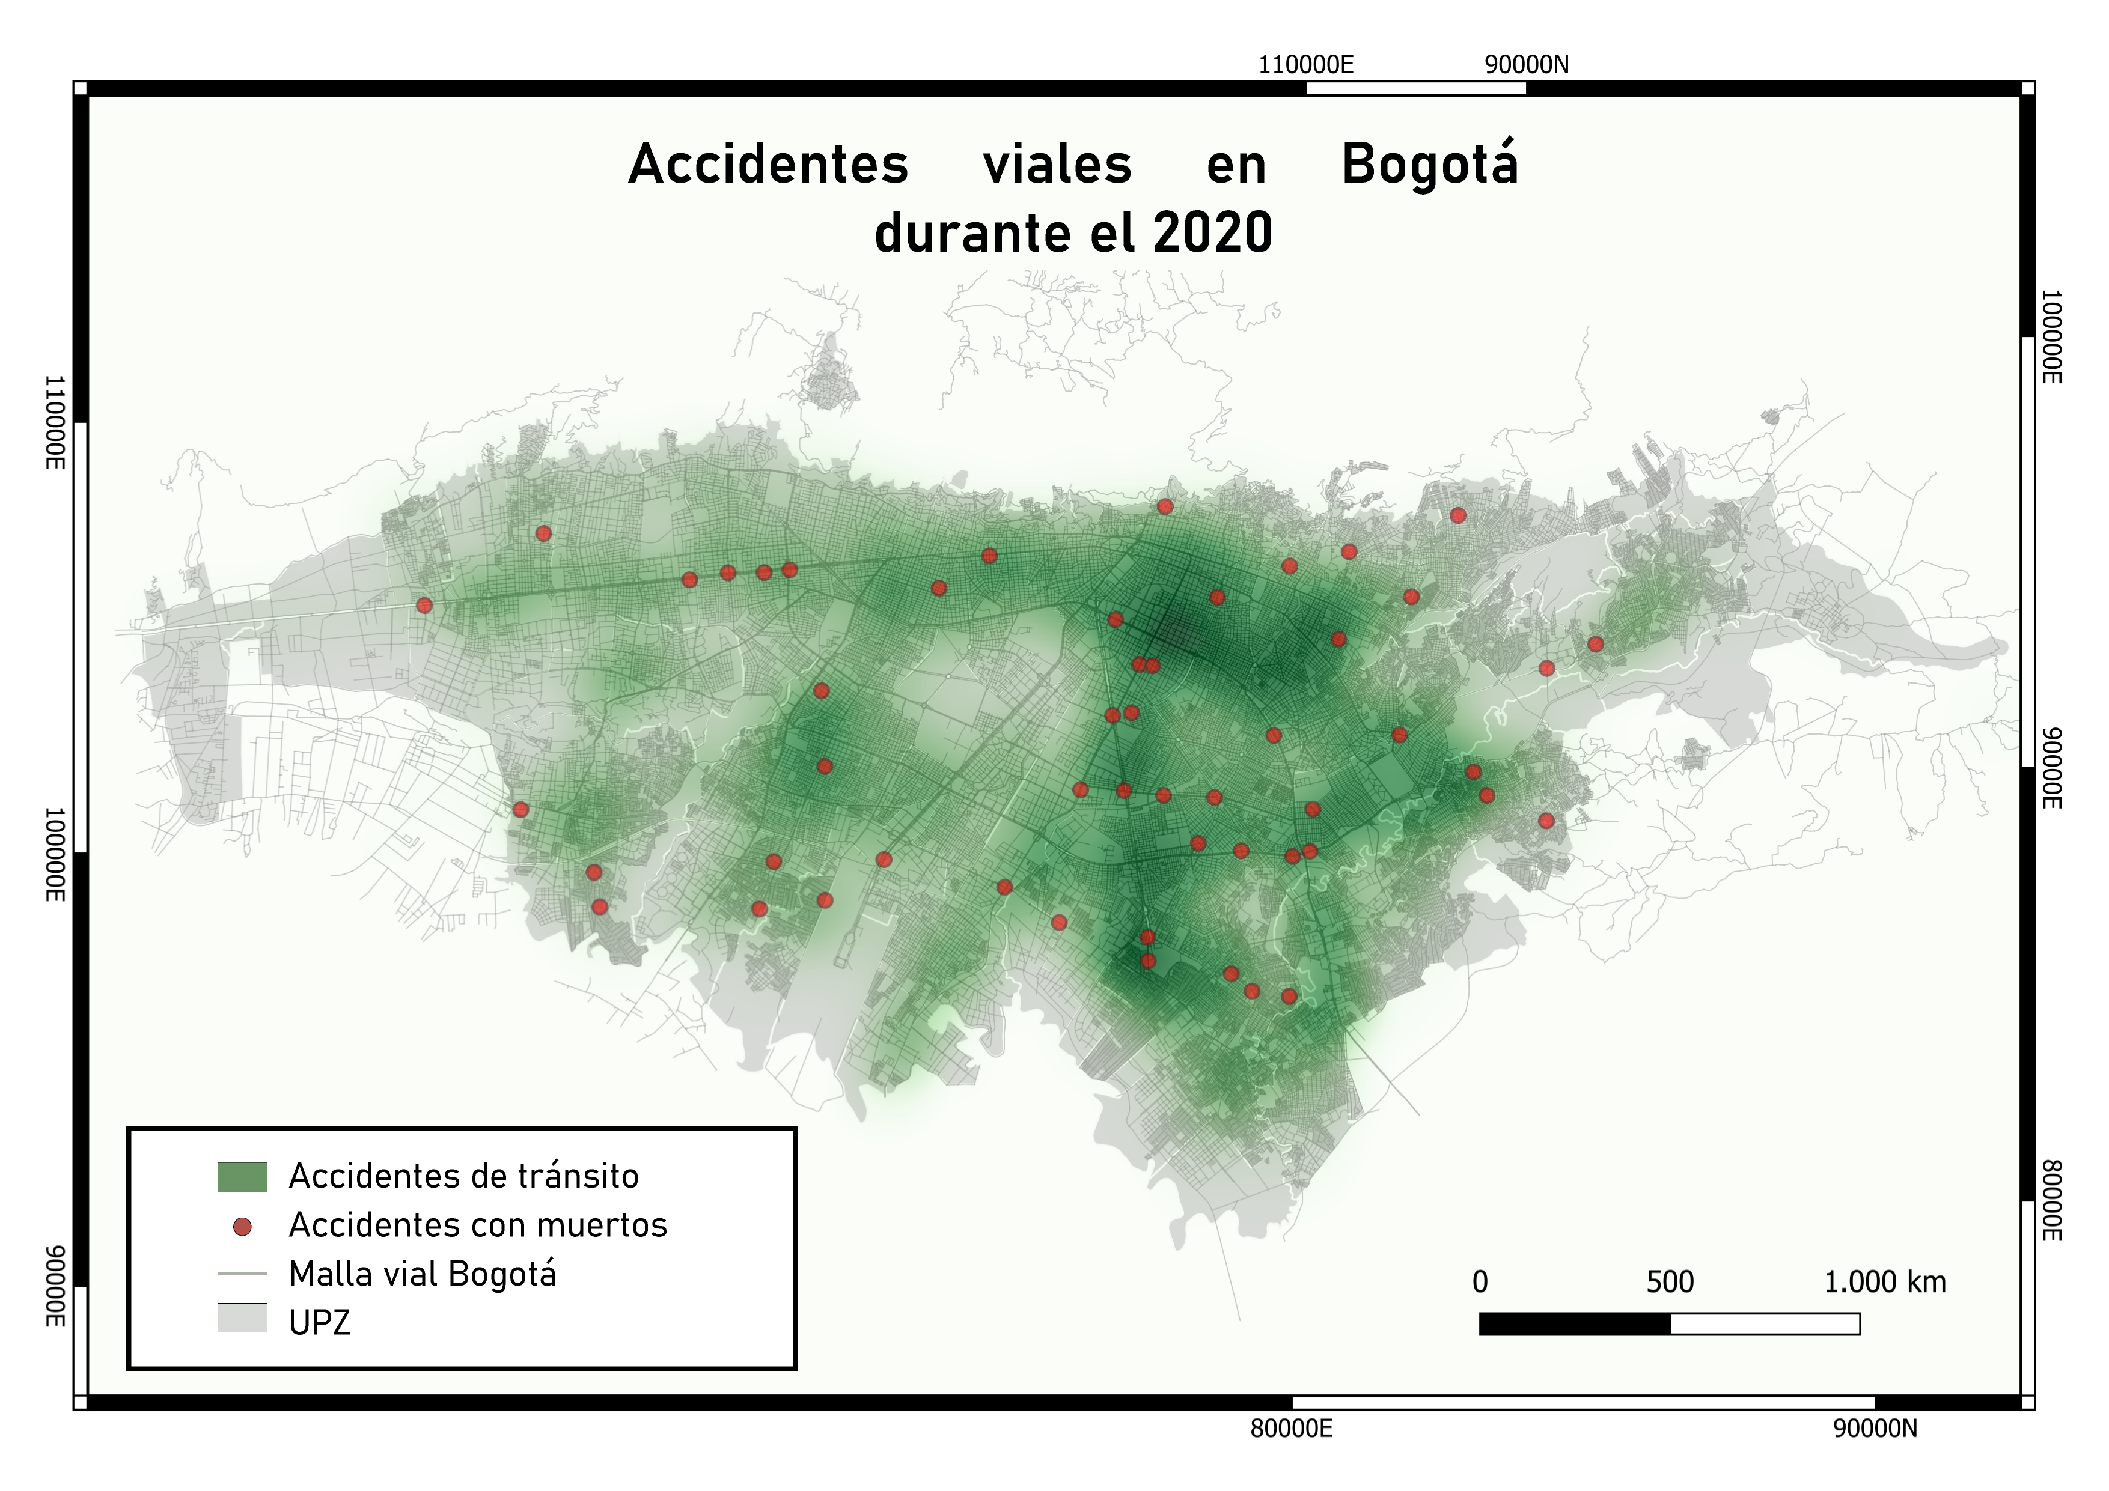
resultados

Slide 12
Pasos a seguir:
Contrastar la georreferenciación de los accidentes en Medellín
Realizar análisis estadísticos con ‘Numpy’ y ‘Statsmodels’
Comparar el cambio porcentual de los accidentes en 2020 con los de 2019 y graficar sus tendencias (LOWESS)
Realizar análisis detallados de cada Localidad entorno al tipo de accidentes y su ubicación respecto a la malla vial integral

